Slide 1
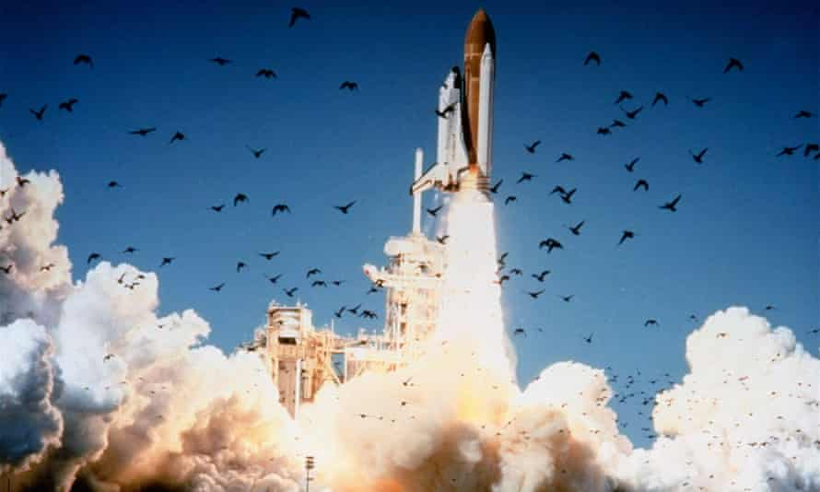
Challenger
Fait par Xavier

Slide 2
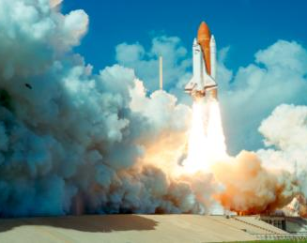
Quoi?
Une Navette Spatial

Slide 3
Pays
États-Unis

Slide 4
Quand?
3 Novembre 1980 à 28 janvier 1986

Slide 5
Agence
NASA

Slide 6
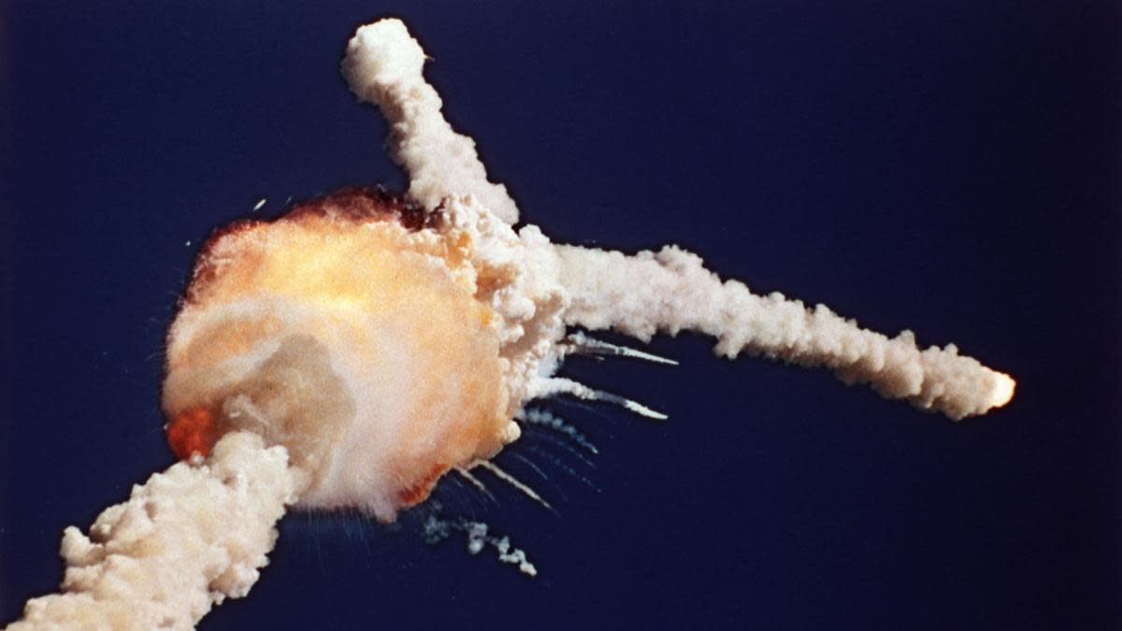
À retenir…
La navette a eu une accident le jour de l’envole. Sept astronauts sont morts dans la navette.

